Slide 1
Kids Paradise
E-learning website
Ce projet est realisé par :
Adham Naiji
Sid’ Ahmed Habib

Slide 2
Plan
01
02
INTRODUCTION
ETUDE DU PROJET
03
ANALYSE DES BESOINS
04
REALISATION
05
CONCLUSION

Slide 3
01
INTRODUCTION

Slide 4
Les gens s'attendent à s'ennuyer avec l'apprentissage en ligne nous allons Montrer que ça n'a pas être comme ça

Slide 5
02
Etude Du Projet

Slide 6
Critique de l’existance
Les élèves apprenants sont actuellement familiarisés avec les technologies et leur utilisation et interagissent avec les médias numériques et
La plupart des élèves pertes sont support du cours ou l’oublié a la maison .

Slide 7

Solution Proposé
Un site web educative qui aident les élèves a bien comprendre le cours et eviter la perte du cours qui vat etre toujours disponible dans cette plateform.

Slide 8
03
Analyse Des Besoins

Slide 9
Identification Des Acteur
-ETUDIANT:
-PROFESSEUR:
C'est la personne qui utilise l'application pour consulter les informations et qui peut consulter son profil en ligne
(Administrateur)C'est la personne qui gère l'administration de l'application

Slide 10
les Besoins fonctionnels
-Gestion des membres.
-Gestion des résumes.
-Gestion des tests.
-Gestion des jeux.
- Implémentation d'un système d’inscription

Slide 11
Sécurité
Disponibilité
Convivialité
les Besoins non fonctionnels

Slide 12
04
Réalisation

Slide 13






Technologies utilisé!

Slide 14
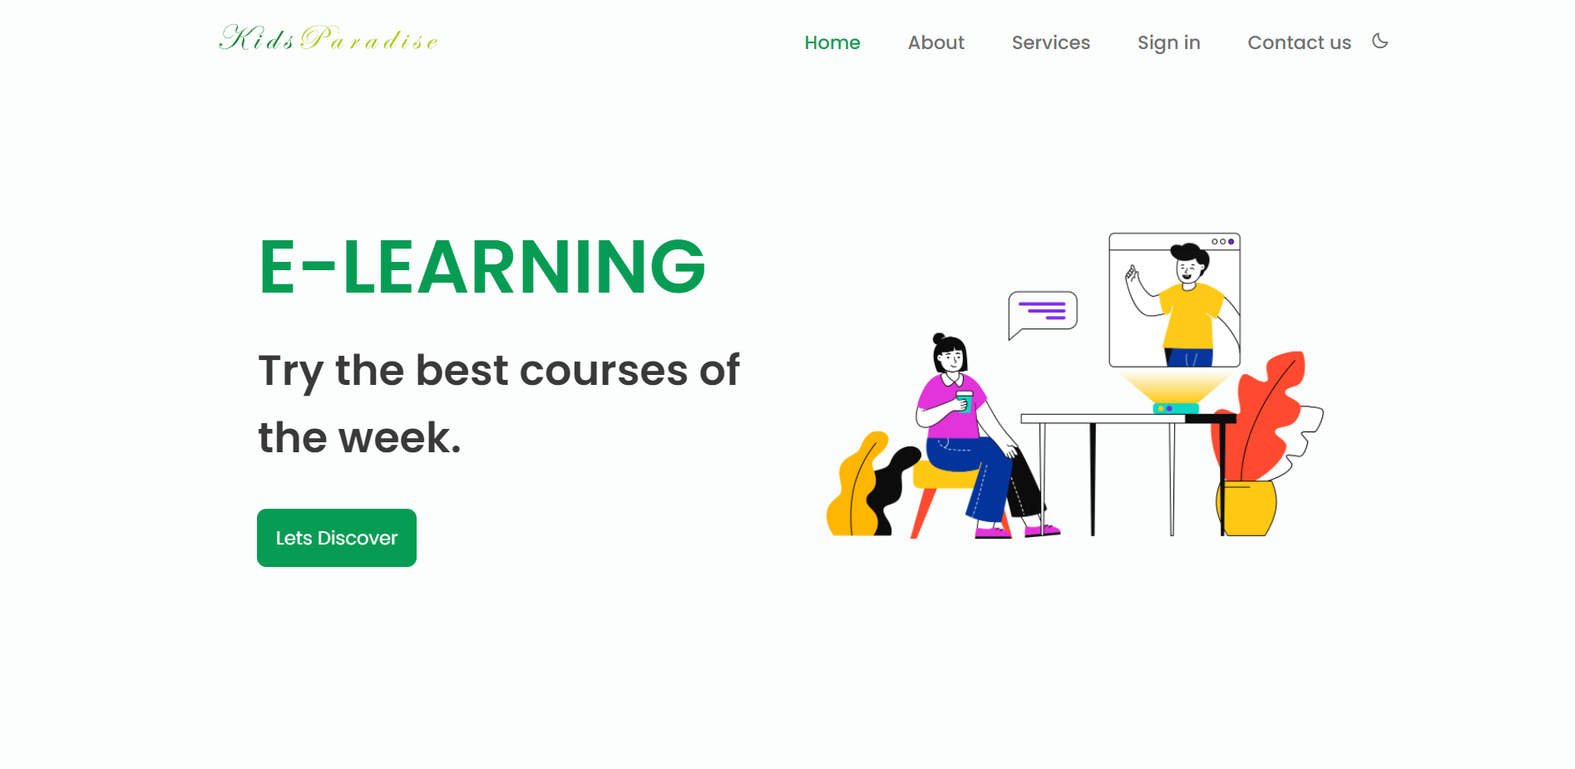
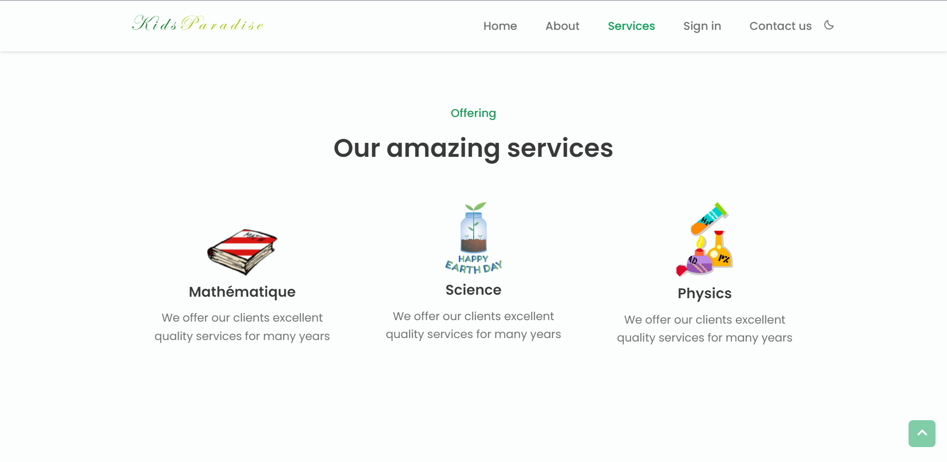
Interface utilisateur non connecter

Slide 15
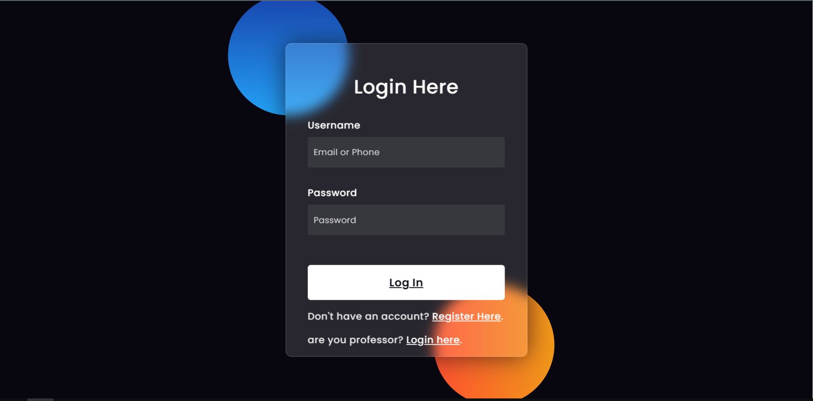
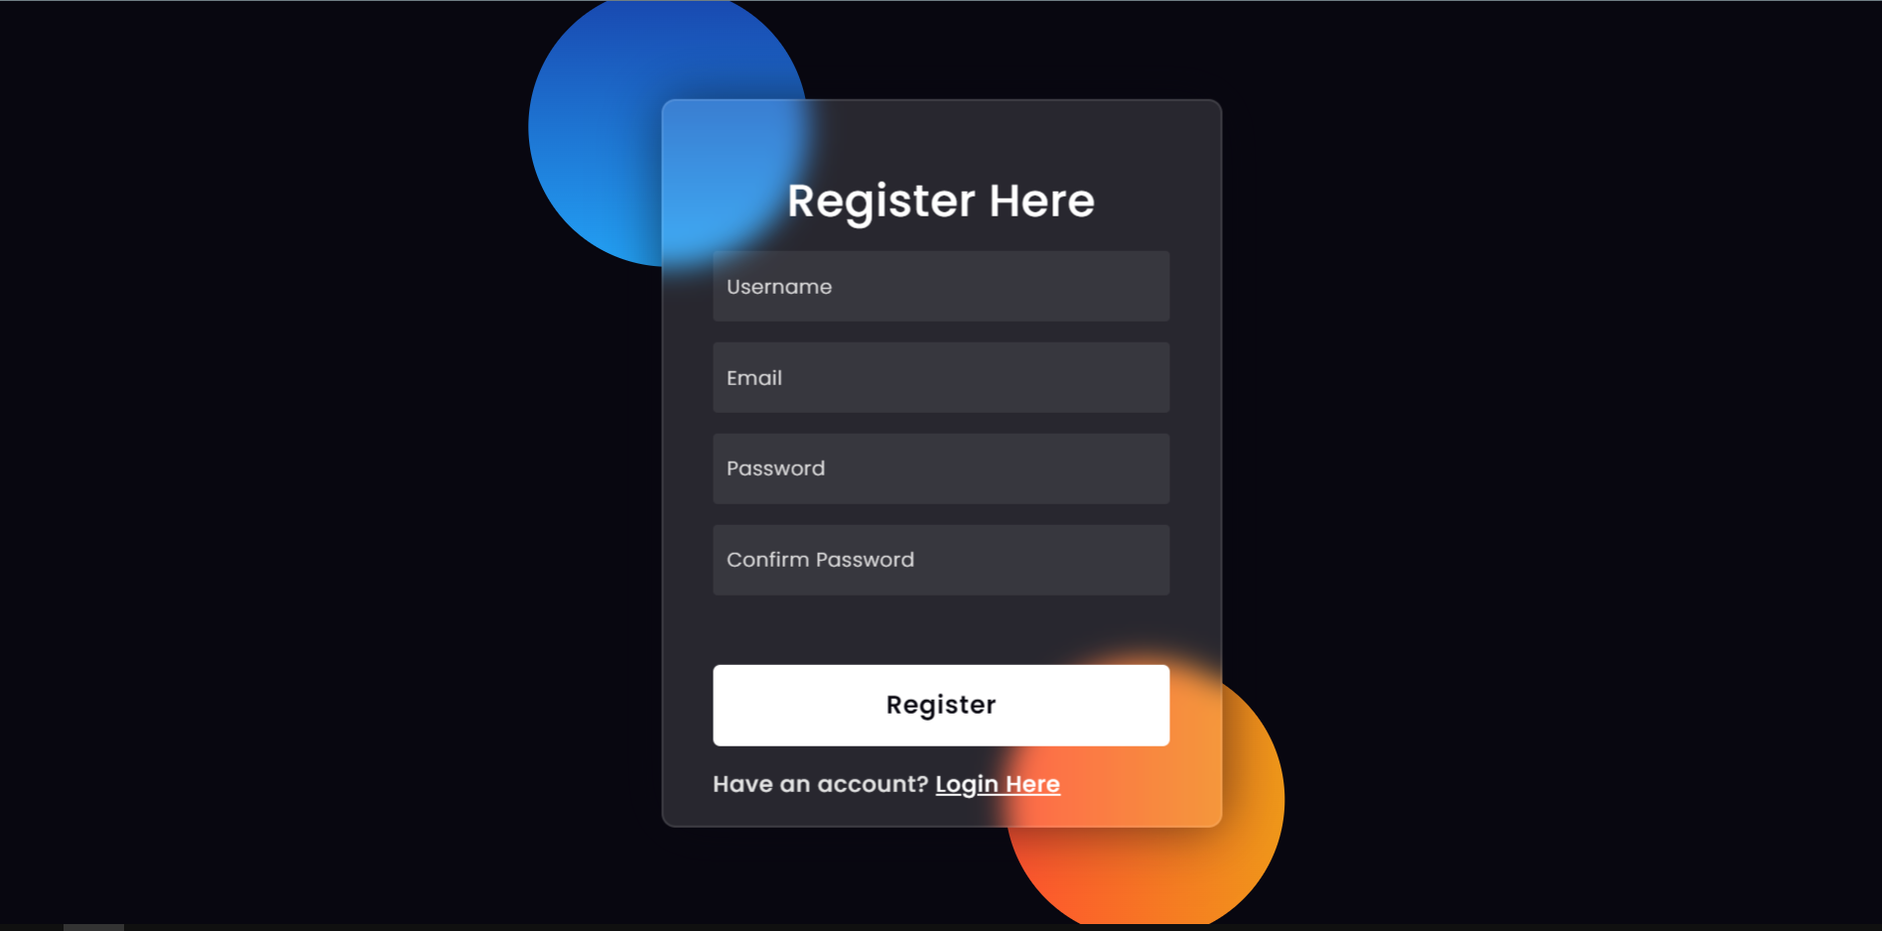
Interface authentification
Interface registre
Pour etudiant

Slide 16
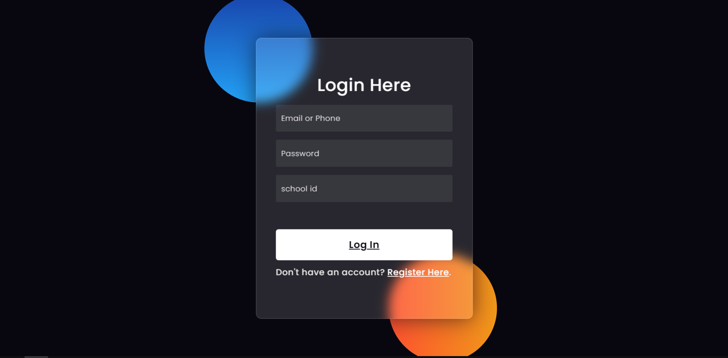
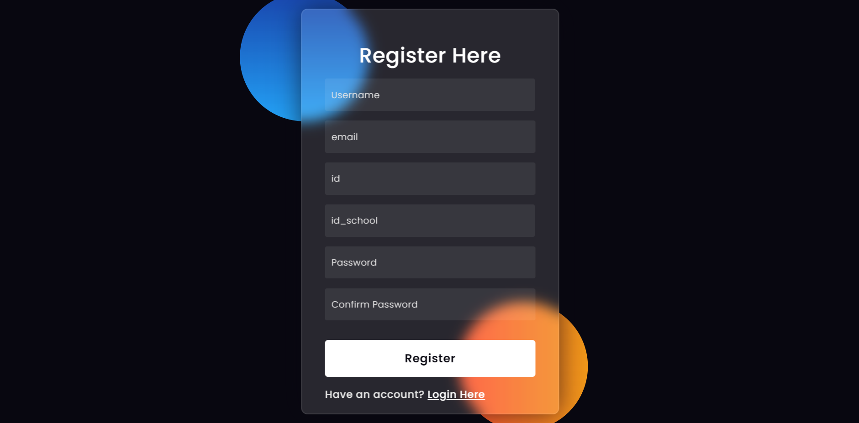
Interface authentification
Interface registre
Pour Professeur

Slide 17
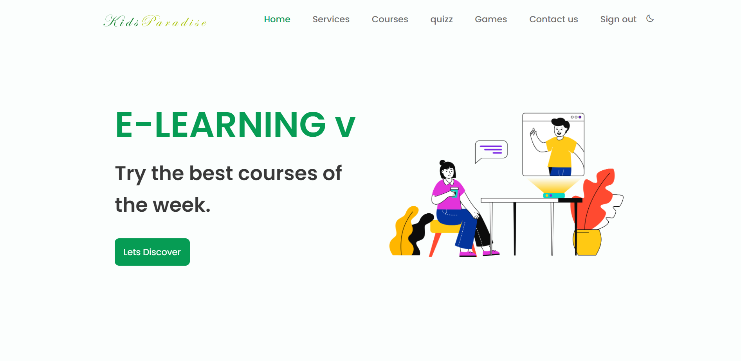
Interface utilisateur connecter

Slide 18
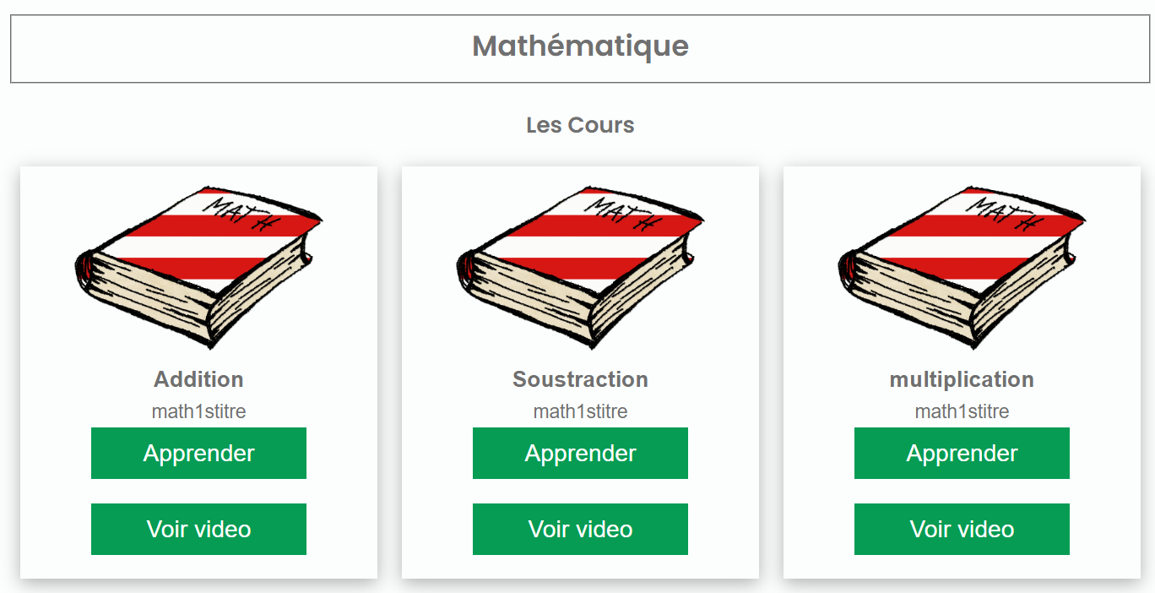
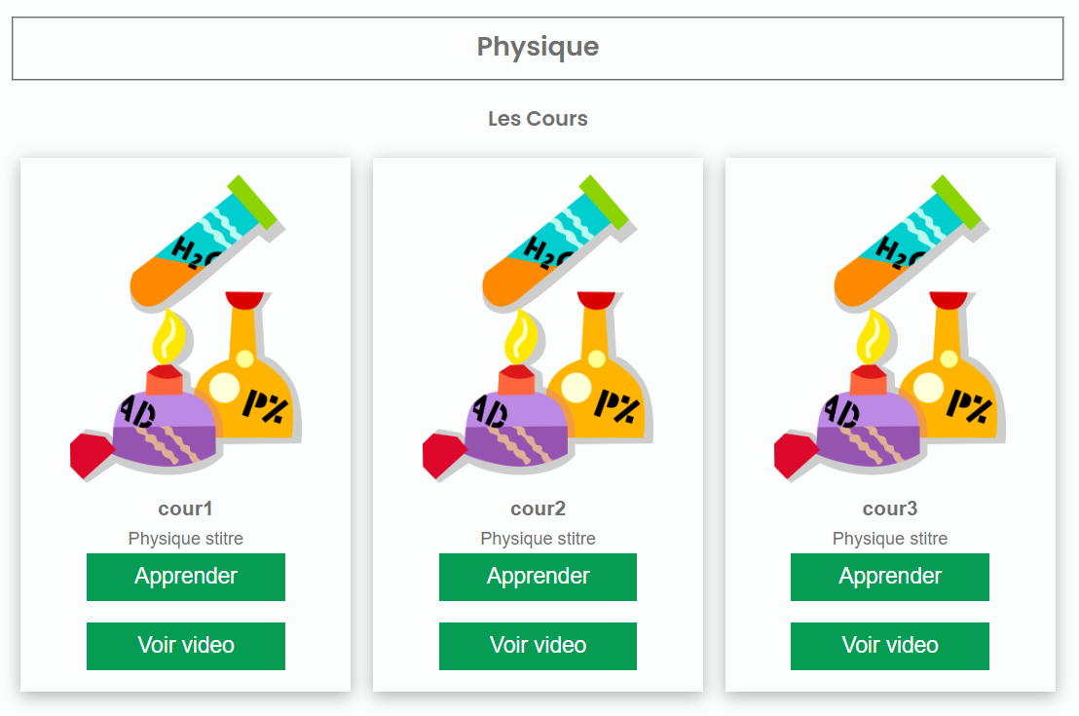
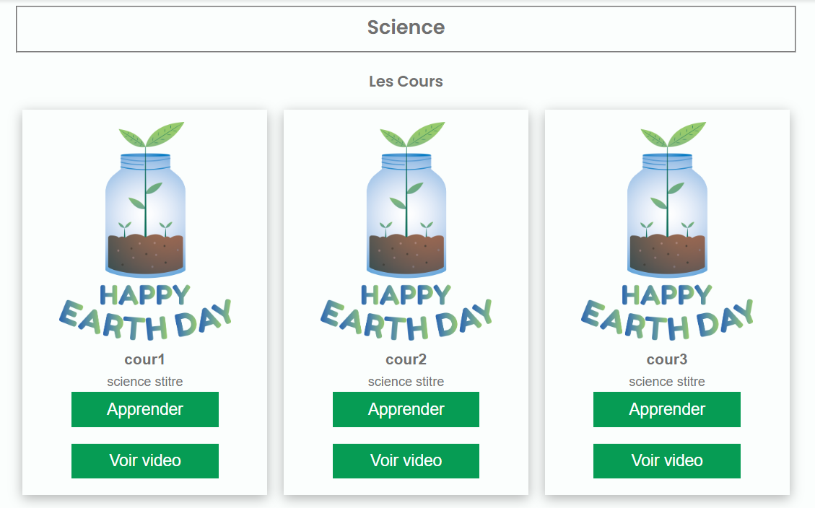
Interface utilisateur connecter
Les cours

Slide 19
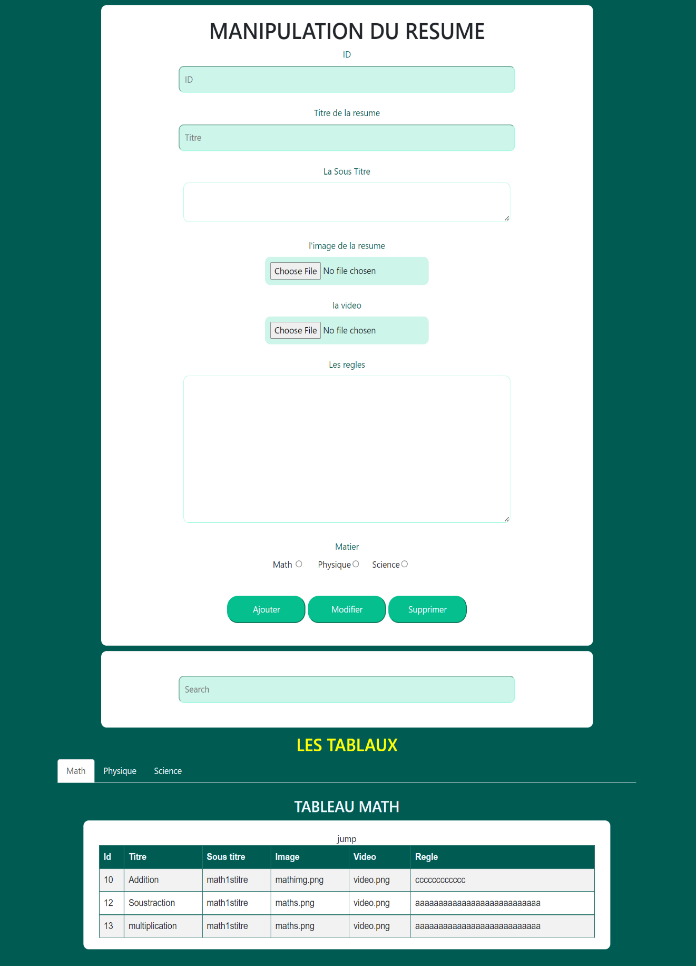
Interface Professeur

Slide 20
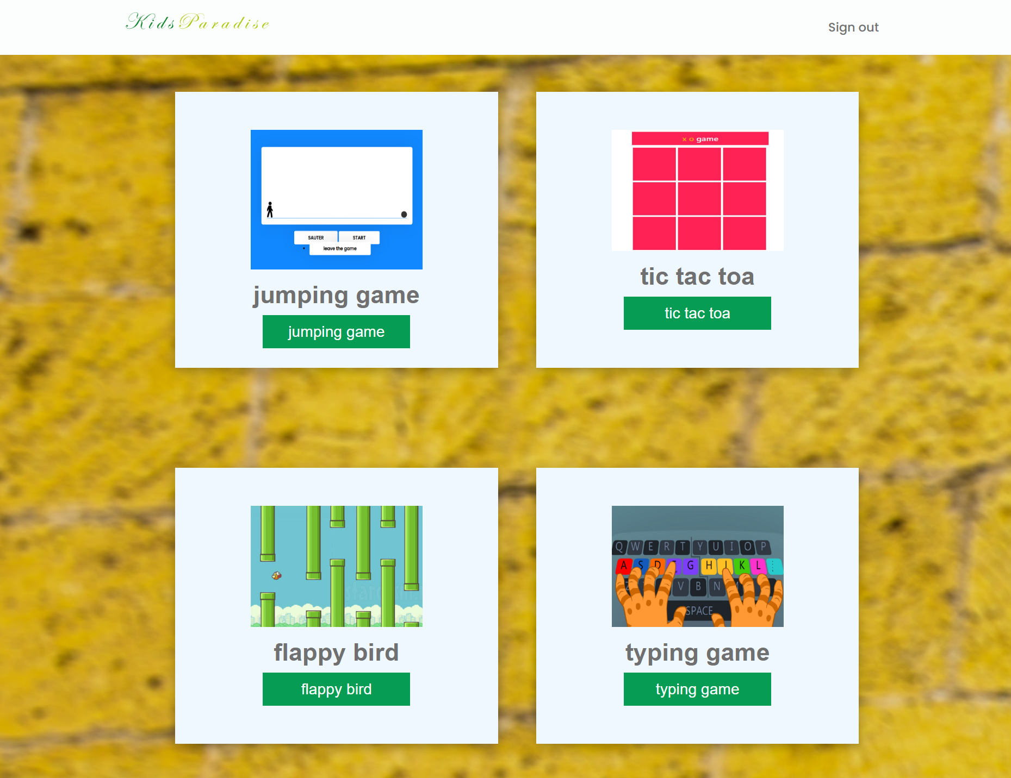
Interface des jeux

Slide 21
05
Conclusion

Slide 22
Pour conclure, nous avons réussi à développer une plateforme est qui peut être utilisé par l’étudiant et le professeur, avec toutes ses fonctionnalités.
Cette plateforme est capable de répondre aux attentes des deux acteurs pour faciliter l’apprentissage des elèves .
En outre, elle peut assurer la simplicité d’accès, la fiabilité de l’utilisation et le respect des mesures .
Ce projet nous a permis de consolider nos connaissances sur les langages Html5, CSS3, JavaScript,
JQuery, PHP, MySQL.

Slide 23

Merci Pour Votre Attention

